Slide 1

Über Wohnung schreiben und seine Stadt beschreiben usw.
Name : Jahnavi Prasad Srirampurapu
Program : CSE B.Tech (Hons.)
Semester : Second
School : School of Computer Science and Engineering
Faculty : Mr. Saurav Sharma
Name of the University : Lovely Professional University
Name of the city : Phagwara (Punjab)
Date of presentation : 18 th Feb 2019

Slide 2

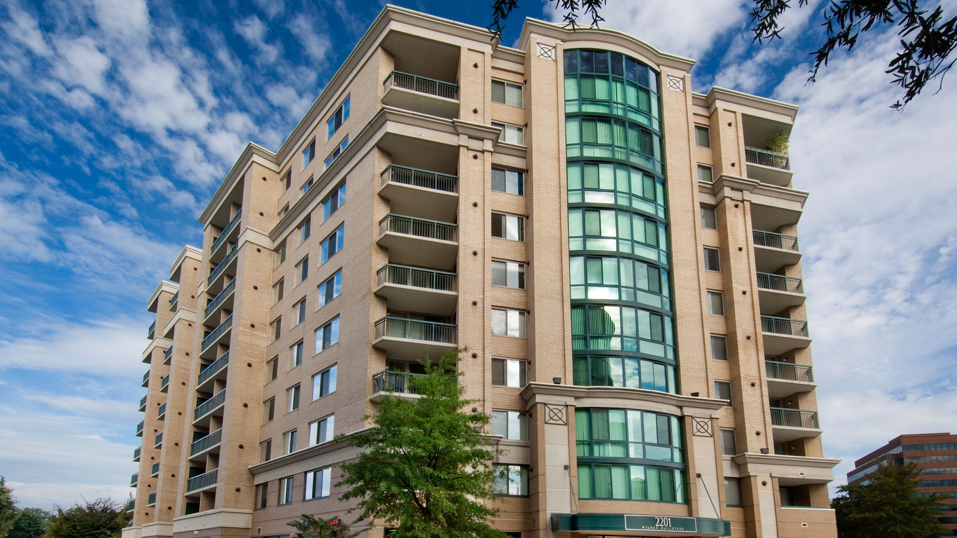
Über wohnung schreiben
Guten Tag!
Mein Name ist Jahnavi Prasad.
Ich wohne mit meinen Eltern zusammen.
Wir wohnen in einen Wohnung mit drei Schlafzimmer.
Meine wohnung hat drei schlafzimmer, ein Badezimmer, eine Toilette, eine küche, ein Wohnzimmer und einen Balkon.

Slide 3

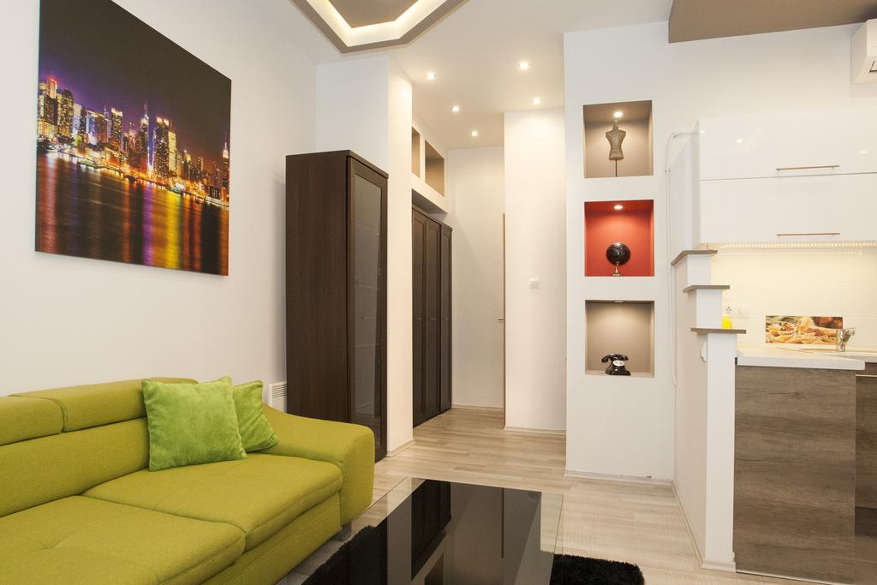
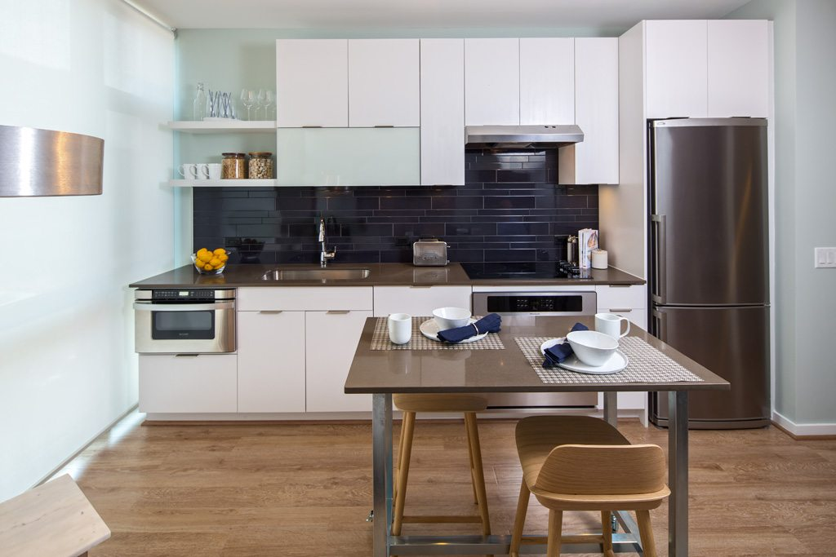
Im Wohnzimmer gibt es einen Wohnzimmerschrank, ein Sofa und einen Tisch.
Wir essen in der Küche.
In der Küche gibt es einen Tisch mit Stühlen, einen Kühlschrank, einen Herd und einen Backofen.

Slide 4

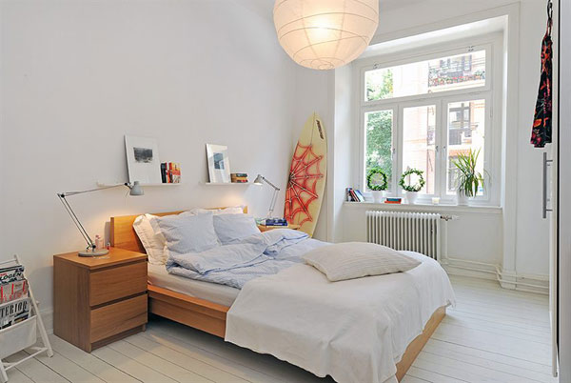
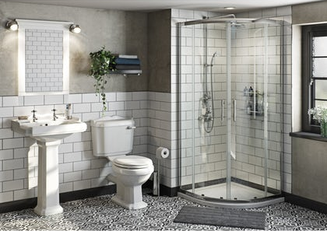
Im Schlafzimmer sind zwei Betten Und ein Kleiderschrank.
Im Badezimmer gibt es eine Dusche, ein Klo, ein Waschbecken und einen Spiegel.

Slide 5
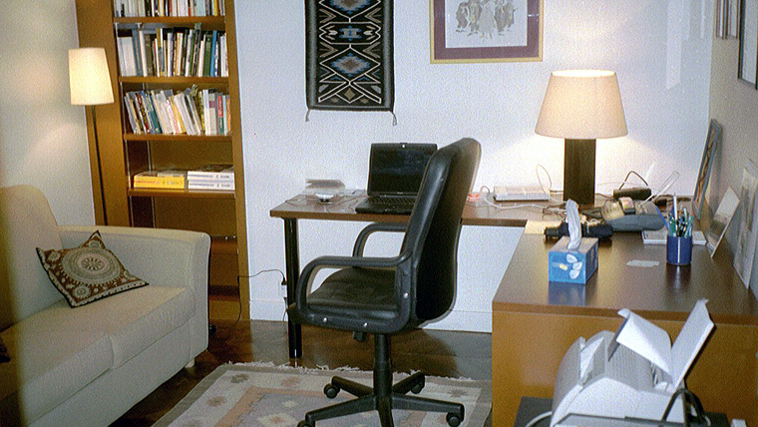
Arbeitszimmer
Meine Wohnung hat ein Arbeitszimmer mit einem Bücherregal und einem Schreibtisch.
Dort ist auch mein Computer und der Drucker.

Slide 6
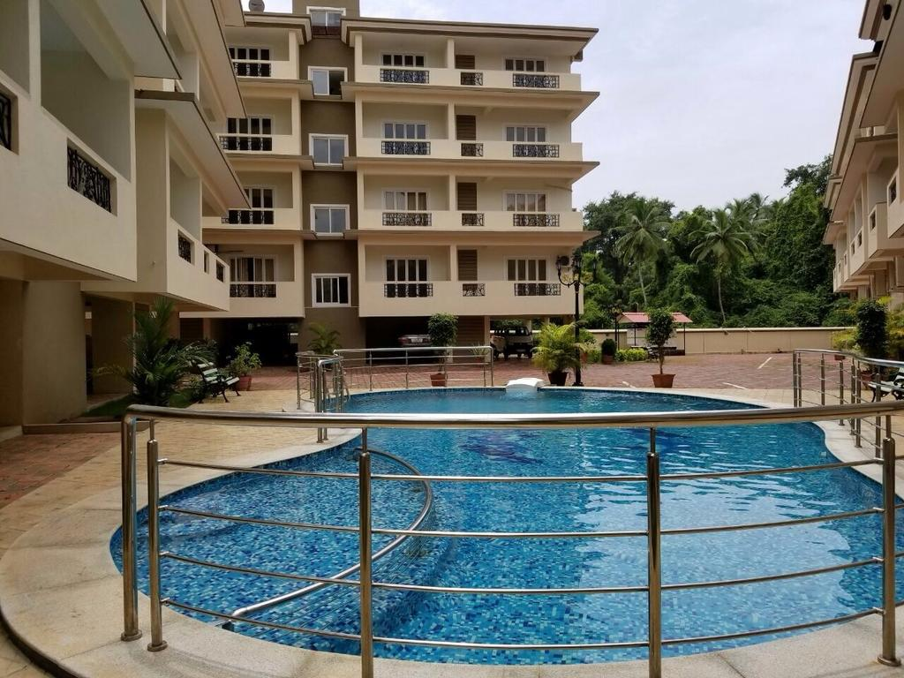
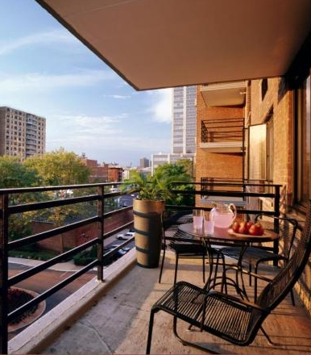
Meine Wohnung hat einen Pool
Das pool ist groß.
Ich habe auch eine Terrasse.
Die Terrasse und der Balkon sind toll.

Slide 7
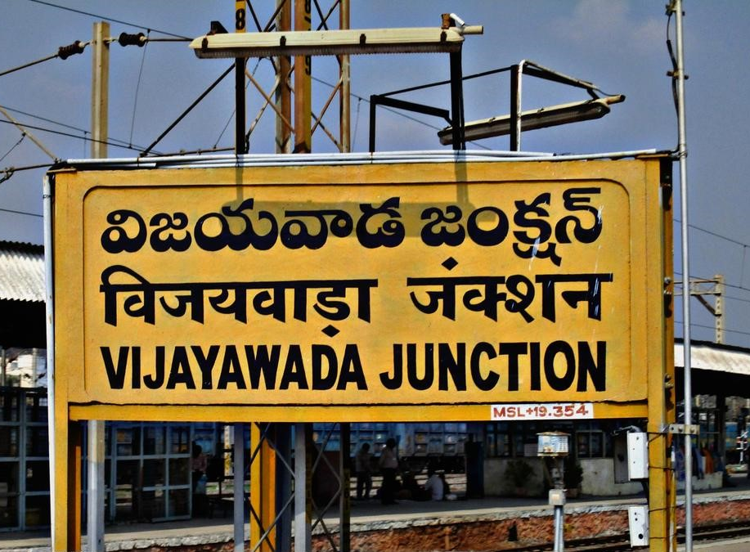
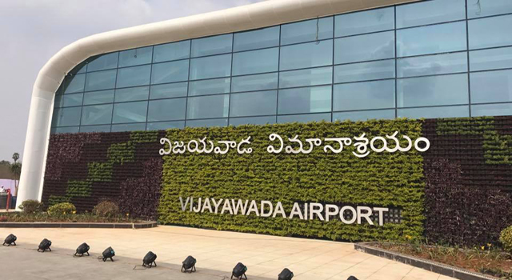
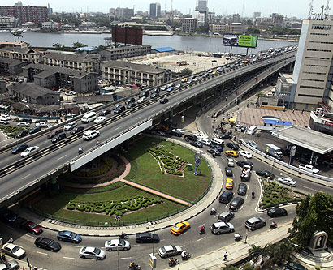
Über die Stadt Schreiben
Ich komme aus Vijayawada in Andhra Pradesh.
Vijayawada ist die Hauptstadt von Andhra Pradesh.
Meine Stadt hat einen Flughafen, einen Busbahnhof, einen Bahnhof und vieles mehr.

Slide 8
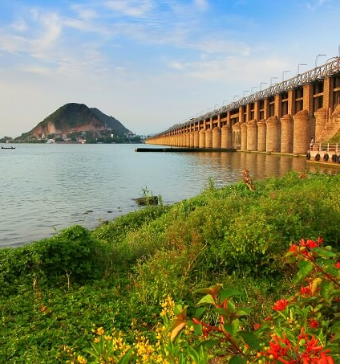
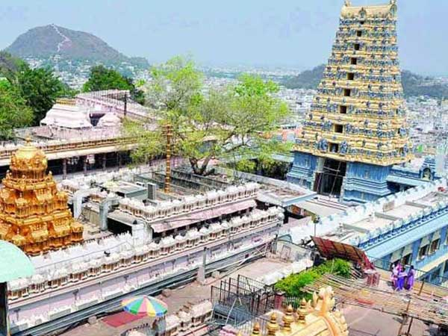
Meine Stadt ist berühmt für den Durga-Tempel.
Meine Stadt gibt es viele Parks, Spielplätze, Banken, Kinos und vieles mehr.
Ich wohne lieber in einer Stadt als in einem Dorf.

Slide 9

Danke

